Slide 1
利用opencv將影片分割圖片（每隔幾幀儲存一張圖片）
4070E022 沈明楷

Slide 2
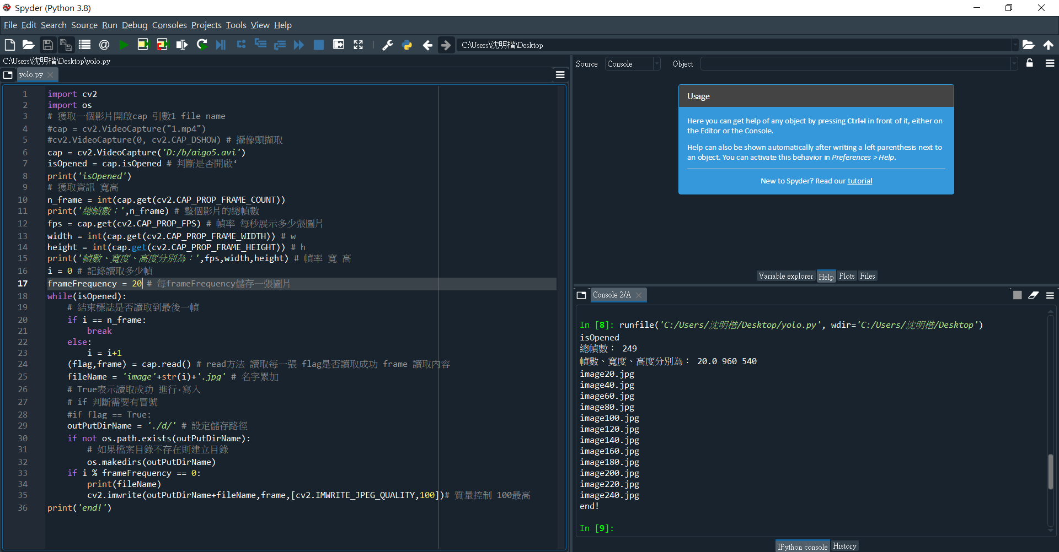
影片目錄
圖片儲存目錄
https://tw.pythontechworld.com/article/detail/Sdty0HTBy6CL

Slide 3
